Slide 1
ゼロから作るDeep Learning 1章～2章
2020・06・03 ゼミ資料
まさぁぁ

Slide 2
1.1～1.4.1省略！

Slide 3
1章 クラス
class…
新しいデータの型を作るときに必要なやつ
データ構造を定義する時とかに有効
class クラス名:
def __init__(self,引数1,引数2): # コンストラクタ
# ここに初期化するときに必要なことを書く
def メゾット名1(self,引数1,引数2): # メゾット1
# 追加したい機能を書く
def メゾット名2(self,引数1,引数2): # メゾット2
# 追加したい機能を書く

Slide 4
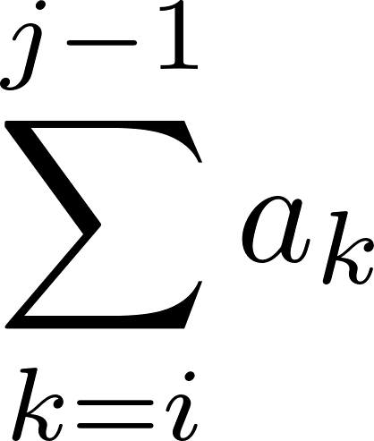
1章 クラス
累積和クラスを書いてみよう
aの累積和を求めて
calc(i, j) で を求める. O(1)
class Cum: # 累積和クラス
def __init__(self,a):
# ここに初期化するときに必要なことを書く
def calc(self,i,j): # [i,j)の和を返す.
return

Slide 5
1章 クラス
aの累積和を求めて
calc(i, j) で を求める. O(1)
class Cum: # 累積和クラス
def __init__(self,a):
n = len(a)
self.cum = [0] * (n + 1)
for i in range(1, n + 1):
self.cum[i] =a [i - 1]+self.cum[i - 1]
def calc(self,i,j): # [i,j)の和を返す.
return self.cum[j] - self.cum[i]

Slide 6
1章 Numpy, matplotlib
numpy, Matplotlib : 自分で読んで！
躓きそうなやつだけ貼っておく.
lena.pngはワークスペースのdataset_deepに保存した
教師なしと要領は同じ
import matplotlib.pyplot as plt
from matplotlib.image import imread
img = imread("dataset_deep/lena.png")
# 画像の読み込み ワークスペースのdataset_deep -> lena.png
plt.imshow(img)
plt.show()

Slide 7
2章 :パーセプトロン

Slide 8


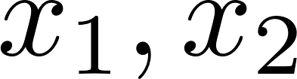




2章 パーセプトロン
：入力信号
：出力信号
：重み
：ニューロン, ノード

Slide 9
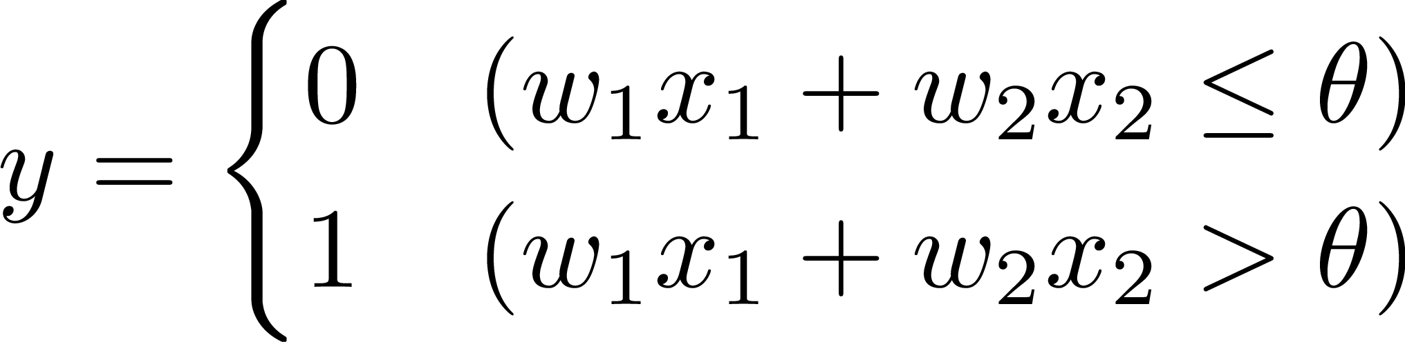
2章 パーセプトロン
パーセプトロン
数式化
実際に書いてみる
def per(x1,x2,w1,w2,theta):
return w1*x1+w2*x2 > theta

Slide 10
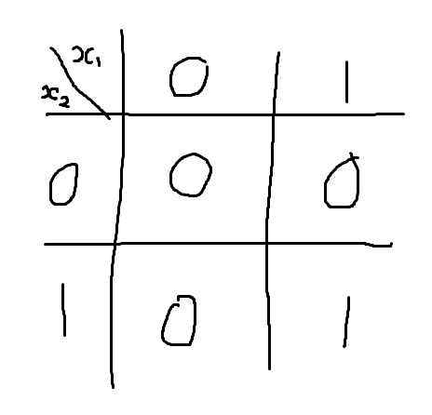
2章 パーセプトロン
ANDゲートを作る
def per(x1,x2,w1,w2,theta):
return w1*x1+w2*x2 > theta
# AND回路
def AND(x1,x2):
return per(x1,x2,0.5,0.5,0.7)

Slide 11
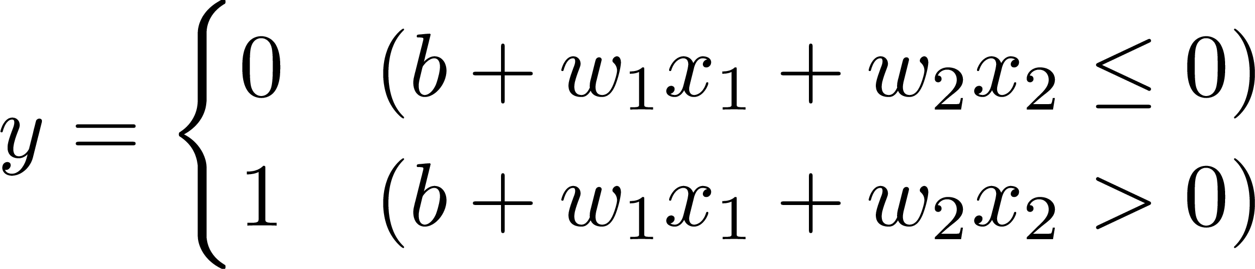
2章 パーセプトロン
Numpyに書き換える
import numpy as np
def per(x1,x2,w1,w2,b): # w:重み b:バイアス
x=np.array([x1,x2])
w=np.array([w1,w2])
return b+sum(x*w)>0
# AND回路
def AND(x1,x2):
return per(x1,x2,0.5,0.5,-0.7)

Slide 12
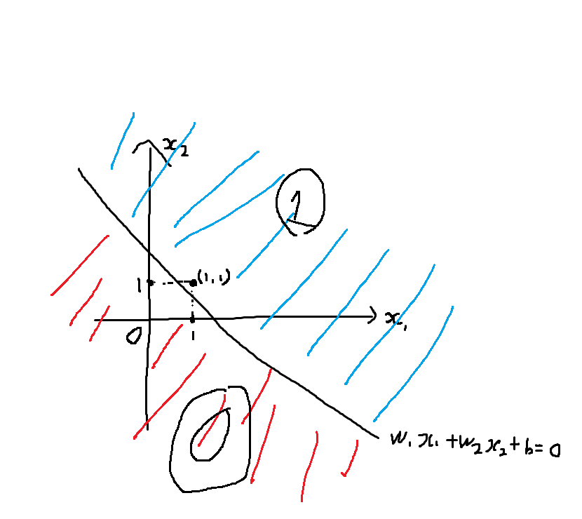
2章 パーセプトロン
パーセプトロンの直感的理解

Slide 13
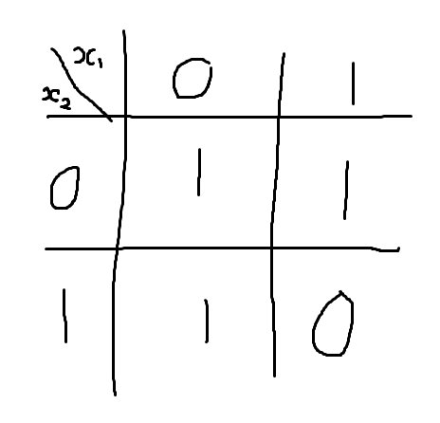
2章 パーセプトロン
NANDゲートを作る
import numpy as np
def per(x1,x2,w1,w2,b): # w:重み b:バイアス
x=np.array([x1,x2])
w=np.array([w1,w2])
return b+sum(x*w)>0
# NAND回路
def NAND(x1,x2):
return per(x1,x2,-0.5,-0.5,0.7)

Slide 14
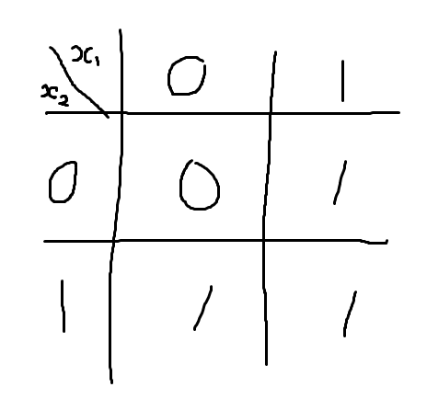
2章 パーセプトロン
NANDゲートを作る
import numpy as np
def per(x1,x2,w1,w2,b): # w:重み b:バイアス
x=np.array([x1,x2])
w=np.array([w1,w2])
return b+sum(x*w)>0
# or回路
def OR(x1,x2):
return per(x1,x2,0.5,0.5,-0.3)

Slide 15
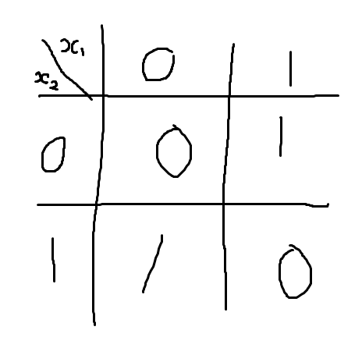




2章 パーセプトロン
XORゲートを作る

Slide 16
2章 パーセプトロン
XORゲートを作る
1次元だと非線形な領域でしか実現不可能
→ 高次元（今までの組み合わせ)で考えてみる

Slide 17


2章 パーセプトロン
多層パーセプトロン
1次元だと実現不可能なものを層を重ねることで実現する
第0層(入力層)
第1層
第2層(出力層)

Slide 18
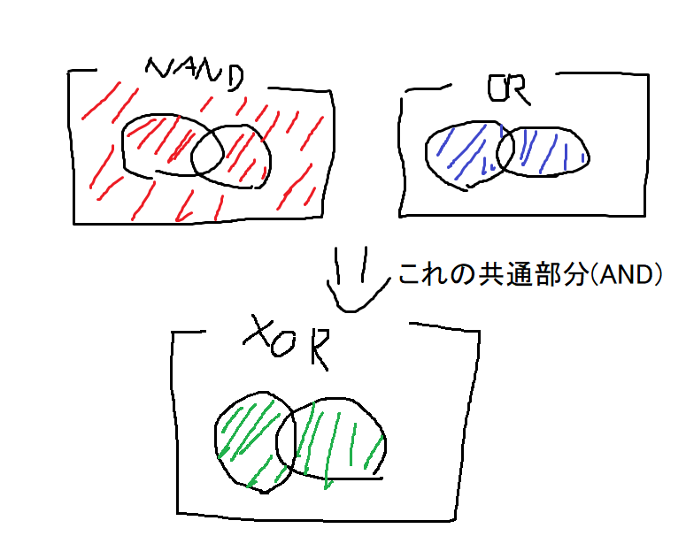
2章 パーセプトロン
XORをつくる
# xor回路
def XOR(x1,x2):
return AND(NAND(x1,x2),OR(x1,x2))

Slide 19
2章 パーセプトロン
まとめ
・ 閾値を超えたら発火するパーセプトロンを学んだ.
・ ANDゲートやORゲートは2層で実現可能
・ 単層のパーセプトロンは線形領域しか表現できない.
・ 多層パーセプトロンを使って非線形領域を表現することができる.
・ 今回は省略するが多層パーセプトロンでコンピュータを表現できる.

